Slide 1



Федеральное государственное бюджетное образовательное
учреждение инклюзивного высшего образования
«Российский государственный
университет социальных технологий»
ВОЛГОГРАДСКИЙ ФИЛИАЛ ФГБОУ ИВО
«РГУ СоцТех»
осуществляет подготовку по специальности
40.02.04 Юриспруденция

Slide 2
40.02.04 ЮРИСПРУДЕНЦИЯ
Квалификация выпускника - ЮРИСТ
Сроки обучения по очной форме:
на базе 9 классов – 2 года 10 месяцев.
на базе 11 классов – 1 года 10 месяцев.

Slide 3

40.02.04 ЮРИСПРУДЕНЦИЯ
Профессия юриста - очень ответственная,
от Ваших решений будет зависеть будущее многих людей

Slide 4

40.02.04 ЮРИСПРУДЕНЦИЯ
Квалифицированный юрист отлично разбирается в сути не только правовых, но и политических, экономических, финансовых процессов, процессов, происходящих в бытовой среде

Slide 5

40.02.04 ЮРИСПРУДЕНЦИЯ
Юрист готовится к следующим видам деятельности:
-Правоприменительная
-Правоохранительная
-Обеспечение реализации прав граждан вс фере пенсионного обеспечения и социальной защиты

Slide 6
40.02.04 ЮРИСПРУДЕНЦИЯ
Специальность дает возможность выпускникам реализовать свой профессиональный потенциал в процессе работы:
- в органах внутренних дел
-юридических отделах и службах органов государственной власти федерального и регионального уровней, местного самоуправления
- судебных органах
-органах социальной защиты населения
- в сфере социального и
пенсионного страхования

Slide 7

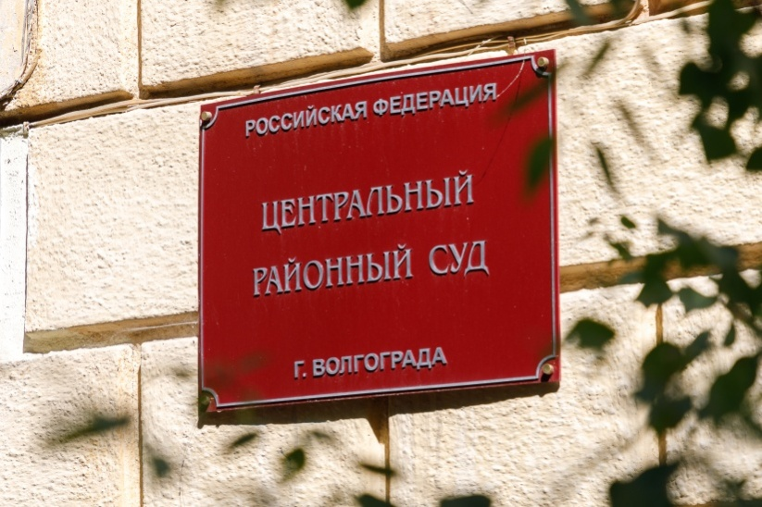

40.02.04 ЮРИСПРУДЕНЦИЯ
Студенты по специальности 40.02.04 Юриспруденция
проходят практику:
- в МВД и его подразделених
в судебных органах
в прокуратуре

Slide 8

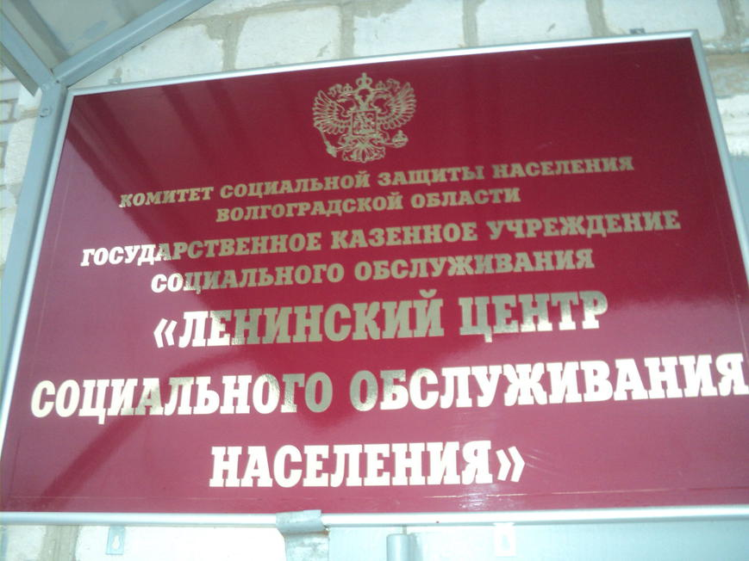

40.02.04 ЮРИСПРУДЕНЦИЯ
Студенты по специальности 40.02.04 Юриспруденция
проходят практику:
--в Центрах социальной защиты населения
в Отделениях Социального фонда РФ
в Центрах социального обслуживания
- в юридических конторах
в юридических отделах разных компаний

Slide 9
40.02.04 ЮРИСПРУДЕНЦИЯ
Преимущества специальности
- Социально значимая работа
- Востребованность
- Легкий старт карьеры
- Знания и навыки, необходимы в повседневной жизни
Изучая нормативные правовые акты и законы, вы будете точно знать, когда нарушаются ваши права, как защитить себя и близких
Профессиональное образование по юриспруденции помогает при открытии и ведении своего бизнеса

Slide 10

40.02.04 ЮРИСПРУДЕНЦИЯ
Наши студенты продолжают свое обучение в ведущих вузах страны,
в т.ч. в головном ВУЗе нашего филиала

Slide 11

40.02.04 ЮРИСПРУДЕНЦИЯ
Ждем вас!!!

